Slide 1
PMI: O que é essa ferramenta nas modelagens de PPPs e Concessões
ÉRICA M. S. REQUI DE SOUZA
Presidente da Comissão de PPP da OAB/SC
Consultora Jurídica em Concessões e PPPs da AMFRI

Slide 2
PMI: O que é?
Procedimento de Manifestação de Interesse – PMI tem por objetivo obter projetos, levantamentos, investigações ou estudos, de pessoa física ou jurídica de direito privado, com a finalidade de subsidiar a administração pública na estruturação de desestatização de empresa e de contratos de parcerias. (Decreto federal nº 8.428/2015)
Contratos de parcerias: a concessão comum, a concessão patrocinada, a concessão administrativa, a concessão regida por legislação setorial, a permissão de serviço público, o arrendamento de bem público, a concessão de direito real e os outros negócios público-privados que, em função de seu caráter estratégico e de sua complexidade, especificidade, volume de investimentos, longo prazo, riscos ou incertezas envolvidos, adotem estrutura jurídica semelhante. (Lei nº 13.334/2016)

Slide 3
PMI: Características gerais
Facultativo
Edital de Chamamento Público
Estudos elaborados por conta e risco do proponente
Transferência de direitos para o Ente Público
Autorização para a pessoa física ou jurídica
Indicação de valor nominal máximo de ressarcimento
Critérios objetivos para avaliação dos estudos e projetos
Os responsáveis econômicos pelos PMI podem participar da futura licitação

Slide 4
PMI nos Estados e Municípios
MINAS GERAIS: Decreto nº 48.377/2022
Inovação: Apoio às concessões e PPPs municipais – permite a adesão de municípios
Autorização exclusiva a um ou a número reduzido de interessados (fase de seleção precede a fase de autorização)
Não participa da licitação
PARANÁ: Lei nº 19.811/2019
Autorização exclusiva
Autor pode participar da licitação
SANTA CATARINA: Decreto nº 962/2012
Autorização exclusiva (Decreto nº1530/2021)

Slide 5
PMI: Desafios
Projetos municipais
Interesse da iniciativa privada
Qualidade dos estudos e projetos entregues
Comissão de avaliação tecnicamente preparada para a seleção e aprovação dos estudos
Licitação dos estudos recebidos no PMI
Taxa de sucesso: aproximadamente 10% resultam em concorrência pública e contrato assinado

Slide 6
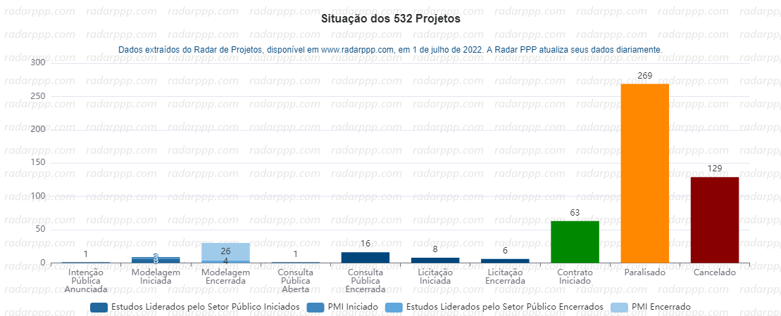
PMIs publicados entre jan/17 a dez/20
A Radar PPP estima que até dezembro de 2024, outros 400 PMIs serão publicados para o desenvolvimento de concessões e PPPs municipais
Fonte: Radar PPP

Slide 7
PMIs publicados entre jan/21 a jul/22
Fonte: Radar PPP

Slide 8
PMI: Perspectivas
Capacitação das equipes
Designação de uma comissão de avaliação
Preferencialmente, a mesma que irá definir os critérios de avaliação dos estudos e projetos
Avaliar se há vantagem na autorização exclusiva
Avaliar a adequação do PMI para o objeto que se pretende

Slide 9
Obrigada!
Érica Miranda dos Santos Requi de Souza
erica@msrequi.com
47 99145 6404

